Slide 1
 | МИНИСТЕРСТВО НА ОБРАЗОВАНИЕТО И НАУКАТА
Постигане на ефикасност и ефективност на научната система
Аграрен университет – Пловдив, 21 април 2017

Slide 2
Средата в ЕС
Европа 2020 и Съюз за иновации
Повече инвестиции – 3% от БВП
Европейско научноизследователско пространство
Ефективна национална система за научни изследвания
Отворен пазар на труда за учени
Международно сътрудничество
Отворен достъп, циркулация на знания и трансфер на знания
Равенство на половете и интегриране
Научноизследователски инфраструктури

Slide 3
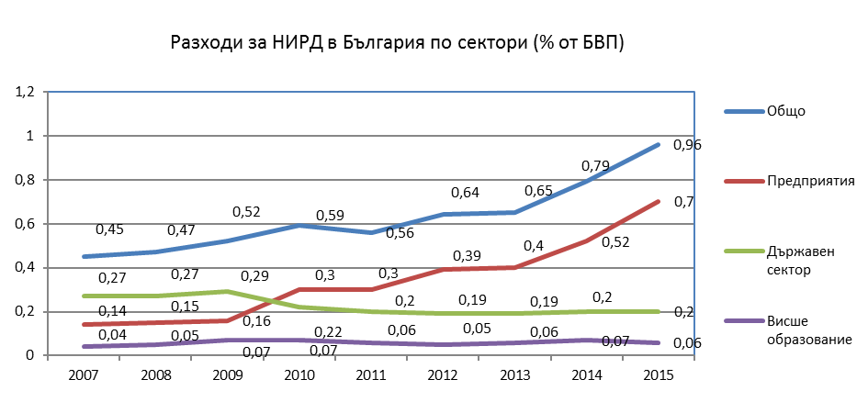

Slide 4
Район за планиране | БВП на глава от населението в лв. | БВП на глава от населението в % към средния за ЕС | Разходи за НИРД в хил. лв. | Разходи за НИРД на глава от населението в лв.
Северозападен (BG31) | 7 606 | 15 % | 33 265 | 42
Северен централен (BG32) | 8 627 | 17 % | 37 218 | 45
Североизточен (BG33) | 10 913 | 20 % | 35 566 | 38
Югоизточен (BG34) | 10 256 | 20 % | 36 413 | 34
Югозападен (BG41) | 19 984 | 39 % | 639 665 | 301
Южен централен (BG42) | 8 722 | 17 % | 65 117 | 45

Slide 5
По-добра наука за по-добра България 2025
Стратегическа визия в подкрепа на обществото и икономиката
- Визията е представена на Европейската комисия и включва решителни мерки за подобряване на организацията на публичните инвестиции в научни изследвания чрез подобряване на качеството, ефективността и ефикасността. България пое ангажимент за национални мерки при изграждането на Европейското научноизследователско пространство
Преминаване към финансиране основано на научните резултати

Slide 6
Преминаване към финансиране, основано на резултати
Въз основа на извършената оценка и контрол по-голямата част от институционалното финансиране за всяка научноизследователска организация ще бъде основана на резултати, въвеждането на многогодишни планове и договори за изпълнение, включващи редовни институционални оценки, използващи обективни международни критерии, свързани с показателите за ефективност. Бюджетните планове ще включват механизми за мониторинг и оценка, публичност и проследяемост на входящите ресурси и обосновка на разходите въз основа на аналитична статистика и постоянен обмен на данни.

Slide 7
2005 – Регистър на научната дейност
www.cris.mon.bg
2010 – Рейтинговата система на висшите училища в България подпомага потребителите при избор на висше училище. Актуализираното издание на системата за 2016 година съдържа информация за 51 акредитирани висши училища в България, които предлагат обучение по специалности, разпределени в 52 професионални направления. С оглед на индивидуалните интереси на потребителите системата дава възможност да бъдат правени различни по обхват и вид класации на висшите училища по всяко едно от съществуващите професионални направления.
От 15.06.2016 г. стартира проектът „Поддържане и усъвършенстване на разработената рейтингова система на висшите училища – фаза 1“ BG05M2ОP001-2.005-001, който ще се изпълнява от МОН в периода 2016-2019 г. с финансовата подкрепа на Оперативна програма „Наука и образование за интелигентен растеж“, съфинансирана от Европейския съюз чрез Европейските структурни и инвестиционни фондове. http://rsvu.mon.bg/rsvu3/?locale=en

Slide 8
Динамика на публикационната активност, 2005-2014 г.
Source: InCites, Web of Science (2016)

Slide 9
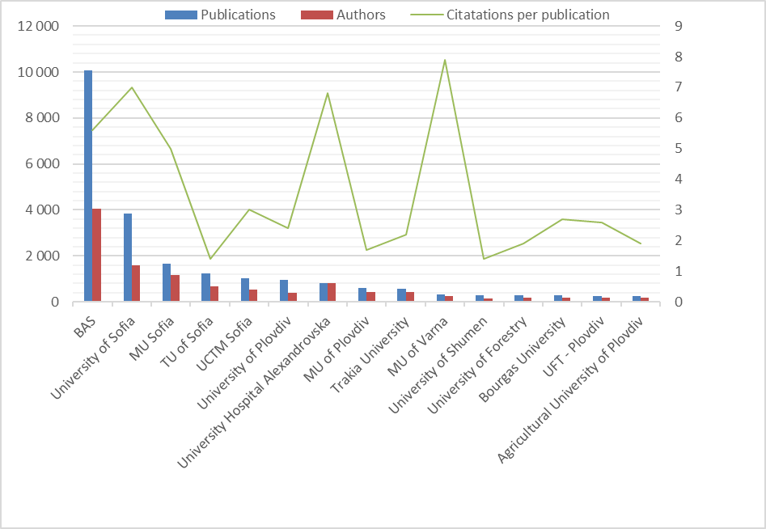
Класация на 15 водещи научни организации в България, 2011-2016 г.
Източник: SciVal, 2011-2016

Slide 10
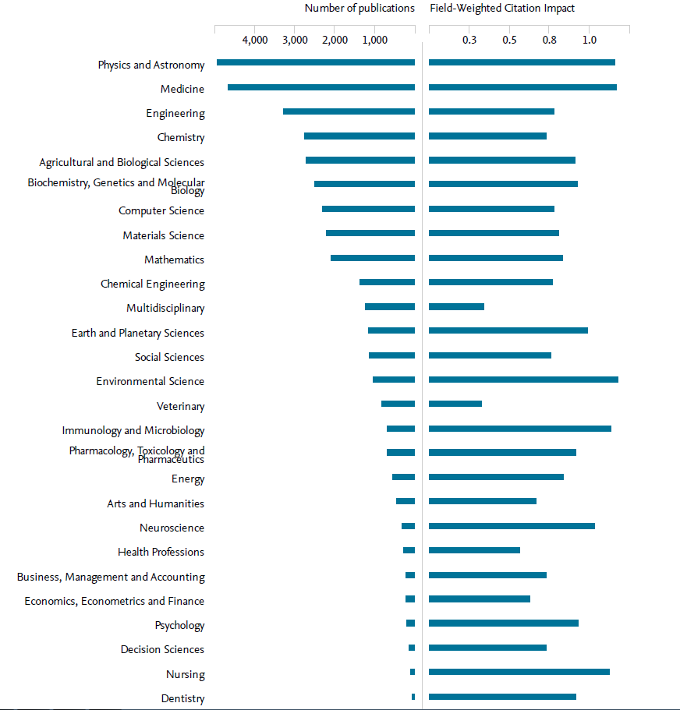
Distribution of science areas as per indicators for quality
Source: SciVal 2011-2016

Slide 11
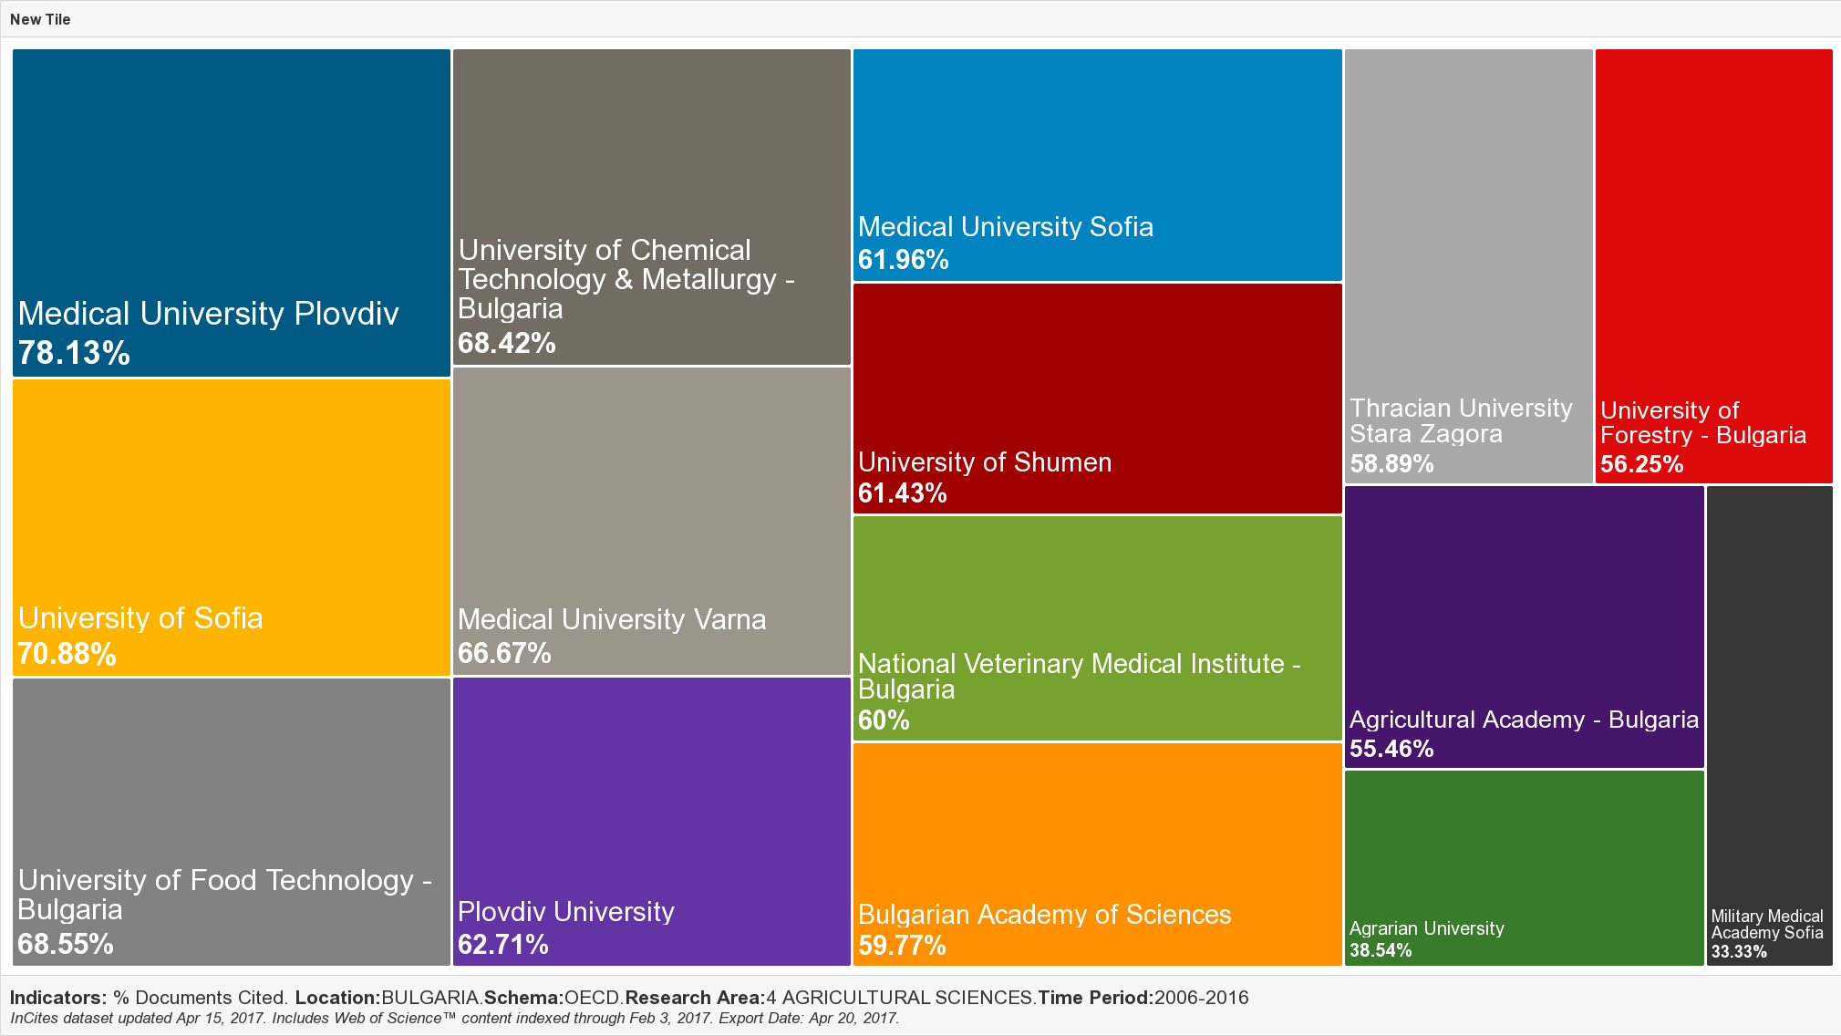

Slide 12
НАРЕДБА за условията и реда за оценяване, планиране, разпределение и разходване на средства от държавния бюджет за финансиране на научната или художествената дейност на държавните университети
Актуализация за Национална пътна карта за научна инфраструктура
В настоящия момент
Правилник на ФНИ
ПРАВИЛНИК за мониторинг и оценка на изследванията, провеждани от университети и научни организации, както и дейностите на "Научния фонд"
ОП НОИР

Slide 13
Системата за оценка:
1
2
3
Подобряване на качеството на научните изследвания чрез въвеждане на международни стандарти за качество, приложими към изследователските дейности
Подобряване на управлението на изследователските дейности
Докладване на резултатите от научните изследвания и дейността на Фонда до научната общност, съответните държавни органи и други институции, които го финансират, както и до обществеността
Качество
Управление
Прозрачност

Slide 14
Специфични цели на системата са:
Оценяване на научноизследователската дейност на организациите и анализиране на тяхното позициониране в европейското и световното научноизследователско пространство;
Идентифициране и подкрепа на научноизследователската дейност с доказана национална значимост и/или международно признание;
Стимулиране на организациите за достигане на високи, международно признати резултати на научноизследователската дейност, на основата на система от обективни, измерими и прозрачни критерии за оценка;
Анализ на ефективността на инвестициите в научните изследвания за иновации и растеж на икономиката и планиране на бюджетните средства за Организациите и за Фонда;
Осигуряване на публичност на процеса на реализиране на националната политика в областта на научните изследвания и прозрачност на финансирането им.

Slide 15
Въз основа на анализи на въздействието на научните публикации
Системата включва ежегодно наблюдение, оценка и анализ на изследванията, провеждани от организациите и на дейностите на Фонда
Мониторингът е съвкупност от обективни данни и установява динамиката на научното развитие на организациите и ефективността на Фонда.
Оценката се извършва по научноизследователски дейности, извършвани от организации и на дейността на Фонда

Slide 16
Източници
Международни научни бази данни - SCOPUS, WEB of SCIENCE, Harzing's Publish or Perish (Google Scholar);
Статистически бази данни, поддържани от Националния статистически институт (НСИ) и Евростат;
Информационна система за научни изследвания (Регистър на научната дейност BulCRIS);
Бази данни, поддържани от Националния център за информация и документация, Патентно ведомство на Република България и международни патентни бази данни; Отчети за дейността на Фонда.

Slide 17
Ежегодно до края на месец март организациите предоставят в Министерството на образованието и науката информация на електронен носител за предходната календарна година за научноизследователската си дейност, както следва:
списък на изследователския състав на основен трудов договор, заедно с имената под които публикуват, научните им степени и академични длъжности;
средната работна заплата на изследователския състав в съответната организация за съответния отчетeн период;
списък на националните и международните проекти, по които през съответния отчетен период са получени парични средства от конкурсно - проектно финансиране и размера на получените средства;
списък на договорите с български или чуждестранни предприятия и/или организации, по които през отчетния период са получени парични средства, и размера на получените средства;
списък на успешно защитилите дисертационен труд докторанти през отчетния период;
списък на членството в международни редакционни колегии на списания, регистрирани в международните бази данни по чл. 6, ал. 1, т. 1;
списък на членствата на организациите и на членовете на изследователския състав в международни научни мрежи и/или научни дружества;

Slide 18
Критерии за оценка
1
2
3
Научен капацитет
Национална и международна разпознаваемост
Научни резултати

Slide 19
Наредбата за условията и реда за оценката, планирането, разпределението и разходването на средствата от държавния бюджет, за финансиране на присъщата на държавните висши училища научна или художественотворческа художественотворческата дейност, извършена въз основа на художественотворчески постижения.
В изпълнение на чл. 91а, ал. 2 от Закона за висшето образование в сила от 01.03.2016 г., където е регламентирано, че средствата за присъщата на ДВУ научна или художественотворческа дейност се предоставят в зависимост от оценка на научната дейност въз основа на наукометрични показатели, или оценка на художественотворческата дейност, извършена въз основа на художественотворчески постижения
Одобрени вътрешно институционални приоритети за научна дейност.

Slide 20
Наредбата
Новият нормативен акт е съобразен с Националната стратегия за развитие на научните изследвания 2020, със Стратегията за развитие на висшето образование в Република България за периода 2014-2020 г., с Програмата на правителството за стабилно развитие на България, с препоръките на групата на Европейската комисия, проследяваща изпълнението на мерките, залегнали в стратегията за растеж „Европа 2020“, както и с препоръките в резултат на извършената през 2015 г. партньорска проверка за оценка на националната система „Наука-иновации“ на Република България в рамките на инструмента „Подкрепа на политиките“. Съгласно доклада на PSF трябва да бъде въведен механизъм за финансиране на науката в университетите на базата на постигнатите резултати.

Slide 21
Засилване на конкуренцията между държаните висши училища с цел повишаване качеството на научните изследвания;
Постигане на ефикасност при управлението на публичните средства за научна или художественотворческа дейност, осъществявана от държавните висши училища;
Стимулиране на публикационната активност в реферирани научни издания;
Насърчаване участието на студенти, докторанти и млади учени в разработването и изпълнението на научни проекти с цел привличане към кариера в областта на науката и последваща добра реализация;
Подкрепа на научните изследвания в държавните висши училища на принципа на конкурсно-проектно финансиране.
Notes:
Съгласно получената средна оценка на резултатите от научната дейност за предходните три години държавните висши училища ще получават процент от средствата за присъщата им научна дейност, определени със Закона за държавния бюджет за всяка година, както следва:
- при крайна оценка над 2,00 – 100 %;
- при крайна оценка от 1,00 до 2,00 - 90 %;
- при крайна оценка от 0,01 до 0,99 – 80 %
Остатъкът от средства от държавния бюджет за научна дейност, освободени в резултат на извършената оценка, ще се разпределят пропорционално между държавните висши училища с крайна оценка над 2,00, а за ДВУ с присъща художественотворческа дейност с крайна оценка над 1,50.

Slide 22
Допустими дейности
Чл.8 Средствата по чл. 1, ал. 1 се предоставят от държавното висше училище на конкурсен принцип за:
проекти за научни изследвания или художественотворческа дейност в областите на науката или изкуството, в които държавното висше училище подготвя студенти и докторанти;
проекти за подготовка за участие в международни научни програми;
допълнителна финансова подкрепа към текущи научни проекти, финансирани от национални или международни научни организации;
проекти за частично финансиране на научни;
инфраструктурни проекти за провеждането на качествени и конкурентоспособни научни изследвания в държавните висши училища;
демонстрационни проекти;
подкрепа на специализирани публикации в реферирани издания и издания с импакт фактор;
издаване на научни трудове.

Slide 23
Допустими …
В изпълнение на чл. 8, т. 3 всяко държавно висше училище може да насочи средства в размер не по-голям от 30 % от отпуснатите средства за присъщата научна или художественотворческа дейност в постоянна партида "Текущо финансиране и подпомагане" за:
1. подкрепа на текущи международни програми;
2.международни програми и проекти, за които не се признава за разход начисленият ДДС;
3. заплащане на лицензи за софтуерни продукти по текущи научни проекти;
4. абонаменти за достъп до международни бази данни;
5. поддръжка на патенти и други права на интелектуална собственост по текущи или успешно завършили проекти;
6. изплащане на членски внос в международни научни и професионални организации по текущи или успешно завършили проекти;
7. изготвяне на стратегии и програми за развитие на научните изследвания и иновациите, за интернационализация на научноизследователския или художественотворческия капацитет;
8. наеми за експозиции в научни или художествени изложби по текущи или успешно завършили проекти;
9. извършване на дейности по трансфер на технологии и знания.

Slide 24
Вътрешна система
Съгласно Наредбата всяко ДВУ трябва да разработи Система от показатели за оценка, наблюдение и отчитане на резултатите от финансираните проекти. Системата урежда организацията на вътрешноуниверситетските конкурсни процедури и се утвърждава от ректора.

Slide 25
Критерии за наблюдение и отчитане на постигнатите резултати
1. Утвърдени вътрешноинституционални приоритети за научна дейност:
1.1. брой финансирани проекти по съответните приоритети на обща стойност.
2. Научни резултати:
2.1. списък на научните публикации, които са реферирани и индексирани в световни вторични литературни източници;
2.2. брой научни публикации, публикувани в издания с импакт фактор (Web of Science) и импакт ранг (Sсopus);
2.3. брой цитати през отчетния период на изследователския състав на държавните висши училища по данни от Web of Science и Sсopus на научни публикации от предходните две години;
2.4. списък на регистрирани патентни заявки, патенти и патенти, резултат от сключени договори с фирми;
2.5 брой статии в сборници от научни конференции, представени в Conference Proceedings в Thomson Reuters и/или SCOPUS
2.6. списък на издадените монографии;

Slide 26
Критерии за наблюдение и отчитане на постигнатите резултати
3. Брой на изследователския състав на основен трудов договор в държавното висше училище (§1, т.2 от Правилника за наблюдение и оценка на научноизследователската дейност, осъществявана от висшите училища и научните организации, както и на дейността на Фонд „Научни изследвания“, ДВ. бр.72 от 18.09.2015 г.).
3.1. брой придобили образователна и научна степен „доктор“ през съответната година;
3.2. брой привлечени изследователи извън структурата на държавното висше училище (от български и чуждестранни висши училища и научни институции).
4. Констатирани проблеми при изпълнението на финансираните проекти и мерки за тяхното преодоляване.
5. Мерки за осигуряване публичност на резултатите.
6. Годишен финансов отчет за получените и изразходвани средства, отпуснати целево от държавния бюджет за присъщата на държавните висши училища научна или художественотворческа дейност.

Slide 27
Съгласно получената средна оценка на резултатите от научната дейност за предходните три години държавните висши училища ще получават процент от средствата за присъщата им научна дейност, определени със Закона за държавния бюджет за всяка година, както следва:
- при крайна оценка над 2,00 – 100 %;
- при крайна оценка от 1,00 до 2,00 - 90 %;
- при крайна оценка от 0,01 до 0,99 – 80 %
Остатъкът от средства от държавния бюджет за научна дейност, освободени в резултат на извършената оценка, ще се разпределят пропорционално между държавните висши училища с крайна оценка над 2,00, а за ДВУ с присъща художественотворческа дейност с крайна оценка над 1,50.

Slide 28
ДВУ | 1.Брой научни публикации, представени в научни списания, представени в световни вторични литературни източници | Оценка по показател 1 | 2.Брой научни публикациипо данни от SCOPUS и Web of Science | Оценка по показател 2 | 3.Брой статии в сборници от научни конференции по данни от SCOPUS и Web of Science | Оценка по показател 3 | 4.Брой научни книги по данни от SCOPUS и Web of Science | Оценка по показател 4 | 5.Брой патенти | Оценка по показател 5 | 6.Брой цитати по данни от SCOPUS и Web of Science | Оценка по показател 6 | 7. Брой защтили докторанти | Оценка по показател 7 | 8. Брой защитили научната степен "доктор на науките" | Оценка по показател 8 | Брой на изследователския състав | Крайна оценка
Медицински университет - София | 1861 | 1,8353 | 796 | 1,57 | 276 | 0,5444 | 10 | 0,039448 | 0 | 0 | 4653 | 4,588757 | 98 | 0,193294 | 4 | 0,0157791 | 507 | 8,79
Софийски университет "Св. Климент Охридски" | 529 | 0,1683 | 1346 | 0,856 | 391 | 0,2487 | 53 | 0,06743 | 1 | 0,0013 | 6769 | 2,15299 | 179 | 0,113868 | 9 | 0,0114504 | 1572 | 3,62
Химикотехнологичен и металургичен университет | 256 | 0,5845 | 260 | 1,187 | 51 | 0,2329 | 5 | 0,045662 | 0 | 0 | 605 | 1,381279 | 6 | 0,027397 | 0 | 0 | 219 | 3,46
Аграрен университет - Пловдив | 1017 | 2,25 | 70 | 0,31 | 4 | 0,0177 | 3 | 0,026549 | 0 | 0 | 99 | 0,219027 | 17 | 0,075221 | 0 | 0 | 226 | 2,90
Университет "Проф. А. Златарев" Бургас | 636 | 1,2091 | 65 | 0,247 | 28 | 0,1065 | 1 | 0,007605 | 1 | 0,0076 | 106 | 0,201521 | 7 | 0,026616 | 0 | 0 | 263 | 1,81
Пловдивски университет "П. Хилендарски" | 509 | 0,4757 | 328 | 0,613 | 43 | 0,0804 | 0 | 0 | 0 | 0 | 452 | 0,42243 | 43 | 0,080374 | 1 | 0,0037383 | 535 | 1,68

Slide 29
Финансиране и отчитане
Наредбата предвижда средствата от държавния бюджет да бъдат предоставяни на два транша – в срок до 30 април на текущата година 70% от определените средства за наука след извършена оценка на база верифицирана от МОН информация (където това е приложимо), предоставена в годишните отчети от всяко ДВУ за предходната година, и остатък в размер до 30% в срок до 30 септември на текущата година въз основа на представени и приети шестмесечни отчети за настоящата година. За непредставени в сроковете по чл. 3, чл. 4 и чл. 5, ал. 1 шестмесечни и годишни отчети се налагат санкции чрез намаляване на средствата за съответната година в размер на 10% и 5%.

Slide 30
ПОЛИТИКИ Адекватно и ефективно финансиране
Повишаване на публичното финансиране на научноизследователската дейност
Година | 2018 | 2019 | 2020 | 2021 | 2022 | 2023 | 2024 | 2025
% от БВП | 0.38 | 0.45 | 0.50 | 0.60 | 0.70 | 0.80 | 0.90 | 1.00
Очаква се нарастването на публичното финансиране да има ускоряващ ефект и върху частното финансиране до достигане на стойности от 1.5% през 2020 г. и 2.0% от БВП през 2025 г.

Slide 31
ОП НОИР
Центрове за върхови постижения
Комбинация от „меки“ и „твърди“ мерки
Центрове за компетентност
555,5
Млн. лв
Изграждане на научен потенциал от най-високо качество
Оптимизиране на научна инфраструктура
Координация Хоризонт 2020
Програми за приложни изследвания
Widening участие

Slide 32
В заключение
Всички сме наясно с проблемите, недостатъците и слабостите на българската система за научни изследвания и иновации
Необходимо е да се изгради единна система, обединяваща научните резултати от националните информационни ресурси и от Web of Science и SCOPUS
Трябва да съсредоточим усилията си върху потенциала, перспективите и силните страни
Крайната ни цел е да възстановим доверието в научноизследователската професия и в изследователските институции в България, за да можем да развием нашето поколение от мотивирани, висококвалифицирани и отлични изследователи

Slide 33
Благодаря за вниманието
Златина Карова, директор на дирекция „Наука“, МОН

